Slide 1
Client meeting
Gjalt van der Meer, Ilias takassa, Jayden van Oorschot, Luc Enderman, Silvester Rademakers, Floris Boers & Timo Lambregts
22-05-2024

Slide 2
Inleiding
Gekozen robot
Planning voor sprint 2
Epics
Userstories
Planning Scrum

Slide 3
Robot Dog - Little Endian 2.0
Gekozen voor de robot hond.
Grootste en makkelijkste wow factor
Al veel voortgang
Ontwerp heeft ruimte voor verbetering

Slide 4
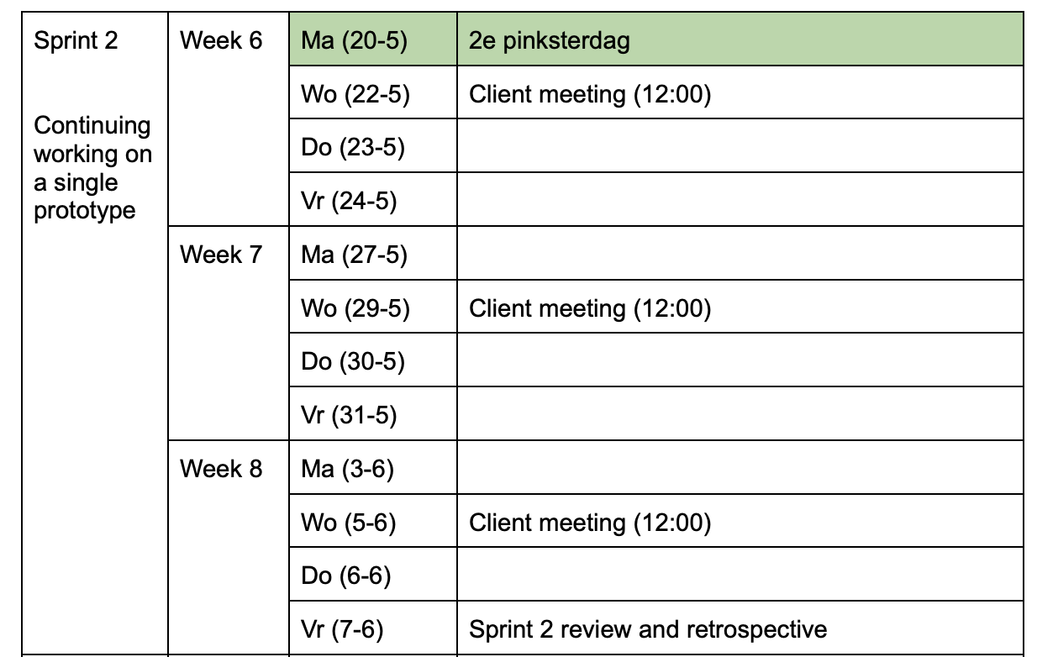
Planning sprint 2
De basis functionaliteiten van de hond uitwerken
Basis functionaliteit website maken
Eventuele animaties voor de hond
Draadloze communicatie

Slide 5
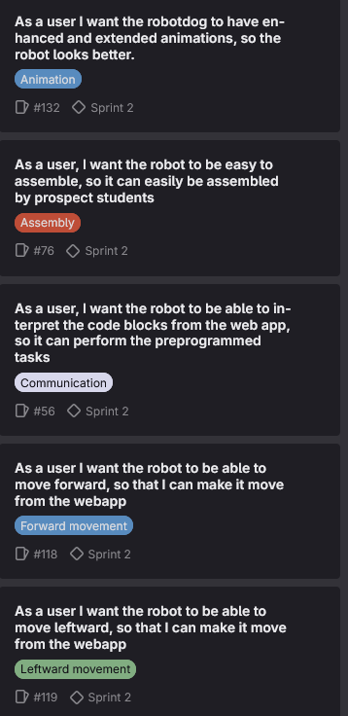
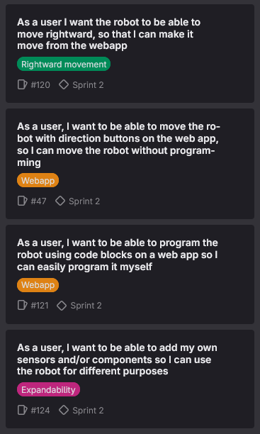
Epics
Gebaseerd op (functional) requirements
Allemaal vanuit user
Notes:
Jayden

Slide 6
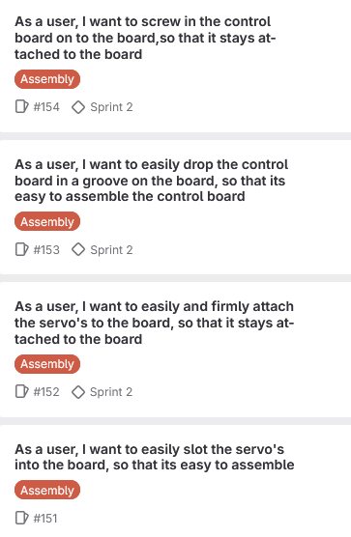
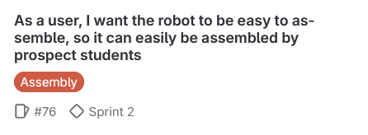
Voorbeeld user story met
epic

Slide 7
Planning / aanpak scrum
Nieuwe scrum master en product owner
Dagelijkse stand-up
Betere epics en kleinere user stories

